Slide 1
Změny v letecké meteorologii
Předpovědní a výstražná služba Praha/Ruzyně
Seminář pro všeobecné letectví
14.1.2023

Slide 2

Obsah
  Výstrahy pro letiště
  TAF, METAR, SPECI
  Regionální QNH
  Oblastní předpověď pro LKAA
  SWL mapa
Pavel Kohout

Slide 3
Výstrahy pro letiště
Platnost výstrahy max. 6 h (původně 9 h)
V době provozu daných letišť vydávány výstrahy i pro LKKU, LKVO, LKCS
Jevy ve výstrahách – TS, GR, SQ, SN, FZRA, FZDZ, WSPD, TOX CHEM, VA
Změna kritéria u silného přízemního větru:
  Výstraha vydávána při průměrné rychlosti 25 kt a více (původně 30 kt)
  Kritérium výstrahy na nárazy větru zůstává 40 kt

Slide 4
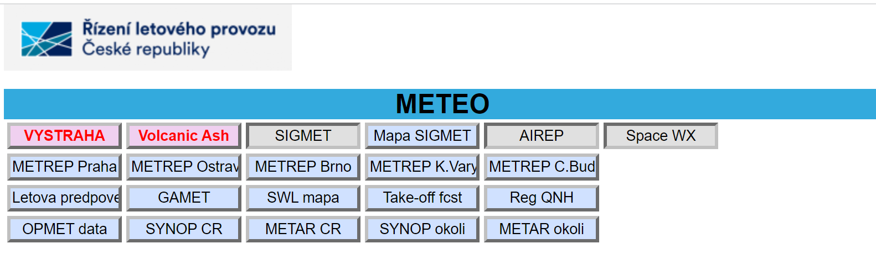
Výstrahy pro letiště
  Aktuálně platné výstrahy na meteo.rlp.cz:
  Vojenské výstrahy – rozdílná kritéria
  Výstražná informace SIGMET – beze změny

Slide 5
Předpověď TAF
TAF LKPR vydáván každé 3 h (02, 05, 08, 11, 14, 17, 20, 23 UTC) s platností 30 h
TAF LKKV, LKMT, LKTB vydáván každých 6 h (05, 11, 17, 23 UTC) s platností 24 h
Připravuje se vydávání TAF pro LKCS (pravděpodobně od června)

Slide 6
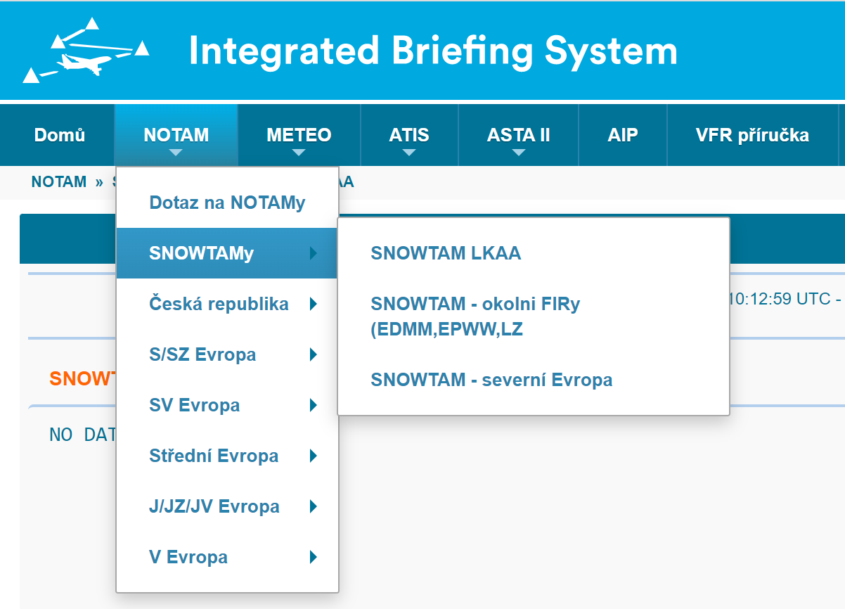
Zprávy METAR
Zrušena skupina RMK (např. informace o regionálním tlaku QNH)
Již neobsahují SNOWTAM – lze najít na ibs.rlp.cz

Slide 7
Zprávy SPECI
  Nová kritéria pro dohlednost
  Převládající dohlednost VIS: 400 m, 600 m, 800 m, 1500 m, 3000 m a 5000 m
  Dráhová dohlednost RVR: 50 m, 175 m, 300 m, 550 m, 800 m a 1500 m

Slide 8

Zprávy SPECI
  Nová kritéria pro dohlednost
  Převládající dohlednost VIS: 400 m, 600 m, 800 m, 1500 m, 3000 m a 5000 m
  Dráhová dohlednost RVR: 50 m, 175 m, 300 m, 550 m, 800 m a 1500 m
  Kód TAF, METAR, SPECI
  Seminář pro všeobecné letectví 2020
  WMO – Aerodrome Reports and Forecasts

Slide 9
Regionální / oblastní tlak QNH
  Předpovídaná nejnižší hodnota QNH ve FIR LKAA
  Nová platnost pouze 1 hodinu (původně 3 h), vydává ŘLP
  Kde najdu aktuální hodnotu?
    aisview.cz – pravý horní roh
    meteo.rlp.cz – Reg. QNH nebo OPMET data
    ibs.rlp.cz – Meteo – OPMET textová data – Česko
    – Meteo – OPMET produkty – Přehled ČR a okolí
    Vysílání VOLMET +420 220 378 100
    Dotaz na letištní meteorologickou služebnu
    Za letu FIC Praha

Slide 10
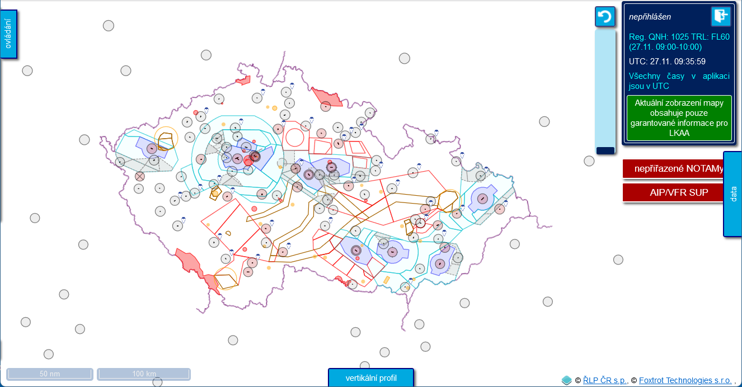
Regionální / oblastní tlak QNH

Slide 11
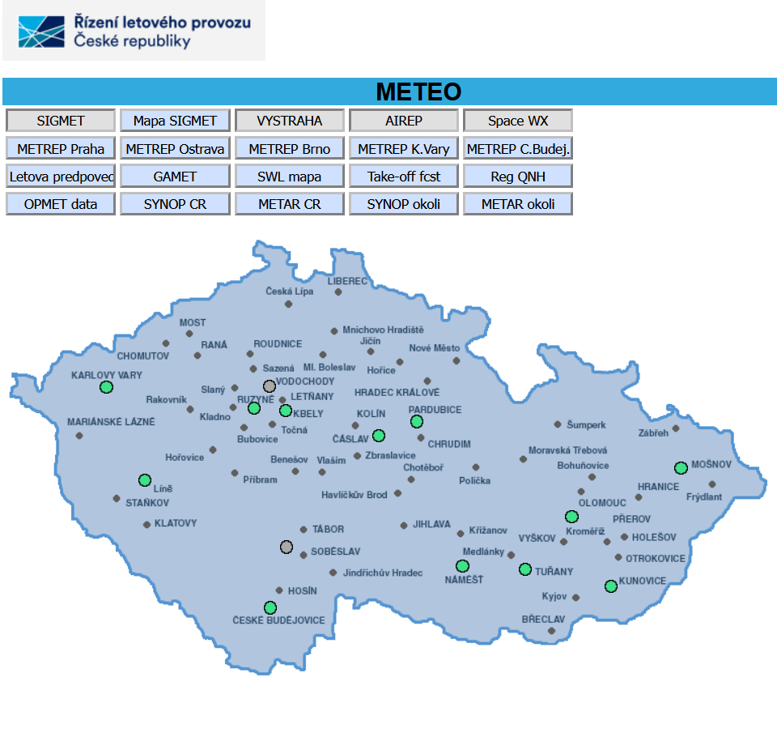
Regionální / oblastní tlak QNH

Slide 12
Oblastní předpověď pro LKAA
Oblastní předpověď pro hladiny SFC-FL450
Nově v angličtině a v upraveném formátu
Platnost 6 hodin (04-10, 10-16, 16-22, 22-04 UTC)
Předpověď GAMET zrušena (nahrazena upravenou oblastní předpovědí a SWL mapou)

Slide 13
FRCZ60 LKPW 060930
AREA/FLIGHT FORECAST LKAA PRAHA FIR GND/FL450
VALID 061000/061600 UTC
SYNOPSIS: WARM FRONT OVR POLAND AND NE LKAA MOV E
COLD FRONT OVR GERMANY MOV E WKN
SFC WIND [KT]: 210-280/4-10, 10/12 N PART + E HALF LCA VRB
2-5, 12/16 FM W 10-16 ISOL GUSTS AROUND 25
SFC VIS [M]: +10KM, ISOL 2-5KM OR BLW 1KM
LOW CLD [HFT AMSL]: BKN/OVC, LCA SCT SC, 12/16 W HALF CU,
BASE 025-045, TOP SC 060-080 CU 070-090.
LCA BKN/OVC ST BASE 018-025 TOP 025-030
TCU, CB: NIL
OTHER LAYERS: SCT/BKN, NEAR FRONT TO OVC, AC AS
BASE ABV 080-100
TMAX,TCONV [C]: W HALF TCONV=9-13, TMAX=8-12 /13-14Z/

Slide 14
MT OBSC: LCA MT INC ABV 025-030
WX: ISOL, N-NE MT LCA -RA,-RADZ. W PART ISOL
-SHRA
FZLVL [HFT AMSL]: 050-070, 10/12 E PART 030-050
ICE [HFT AMSL]: N-NE PART FBL, ISOL TO MOD 050/130
TURB [HFT AMSL]: 12/16 FM W FBL SFC/060
12/16 FM NW FBL/MOD 280/380
OTHER WX: NIL
QNH [HPA]: 1019-1023, FBL/MOD DECREASE, FM W FBL
INCREASE
UPPER W/T [KT,C]: LKPR 12Z LKPJ 12Z
FL180 290/047 -21 310/047 -22
FL140 290/044 -11 290/049 -13
FL100 290/041 -6 290/032 -6
FL050 300/023 1 300/022 2
FL020 280/025 5 280/024 7
=

Slide 15
SWL mapa
  Mapa význačného počasí pro nízké hladiny (SFC - FL100)
  Nově pouze mapa bez textové části, zmenšená na blízké okolí ČR
  Platnost 6 h (04-10, 10-16, 16-22, 22-04 UTC)
  Poloha fronty se vztahuje k 00, 06, 12 a 18 UTC

Slide 16
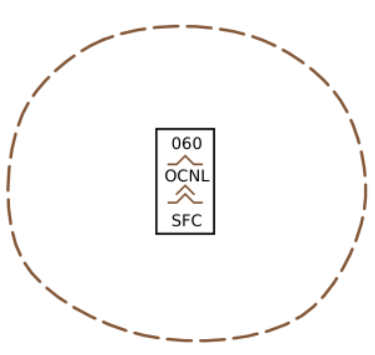
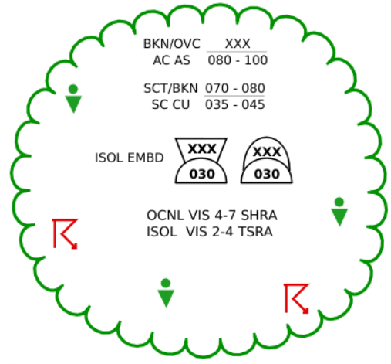
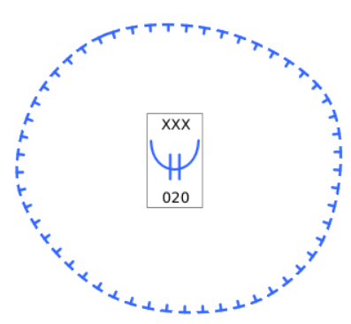



SWL mapa
  Oblast význačného počasí

Slide 17
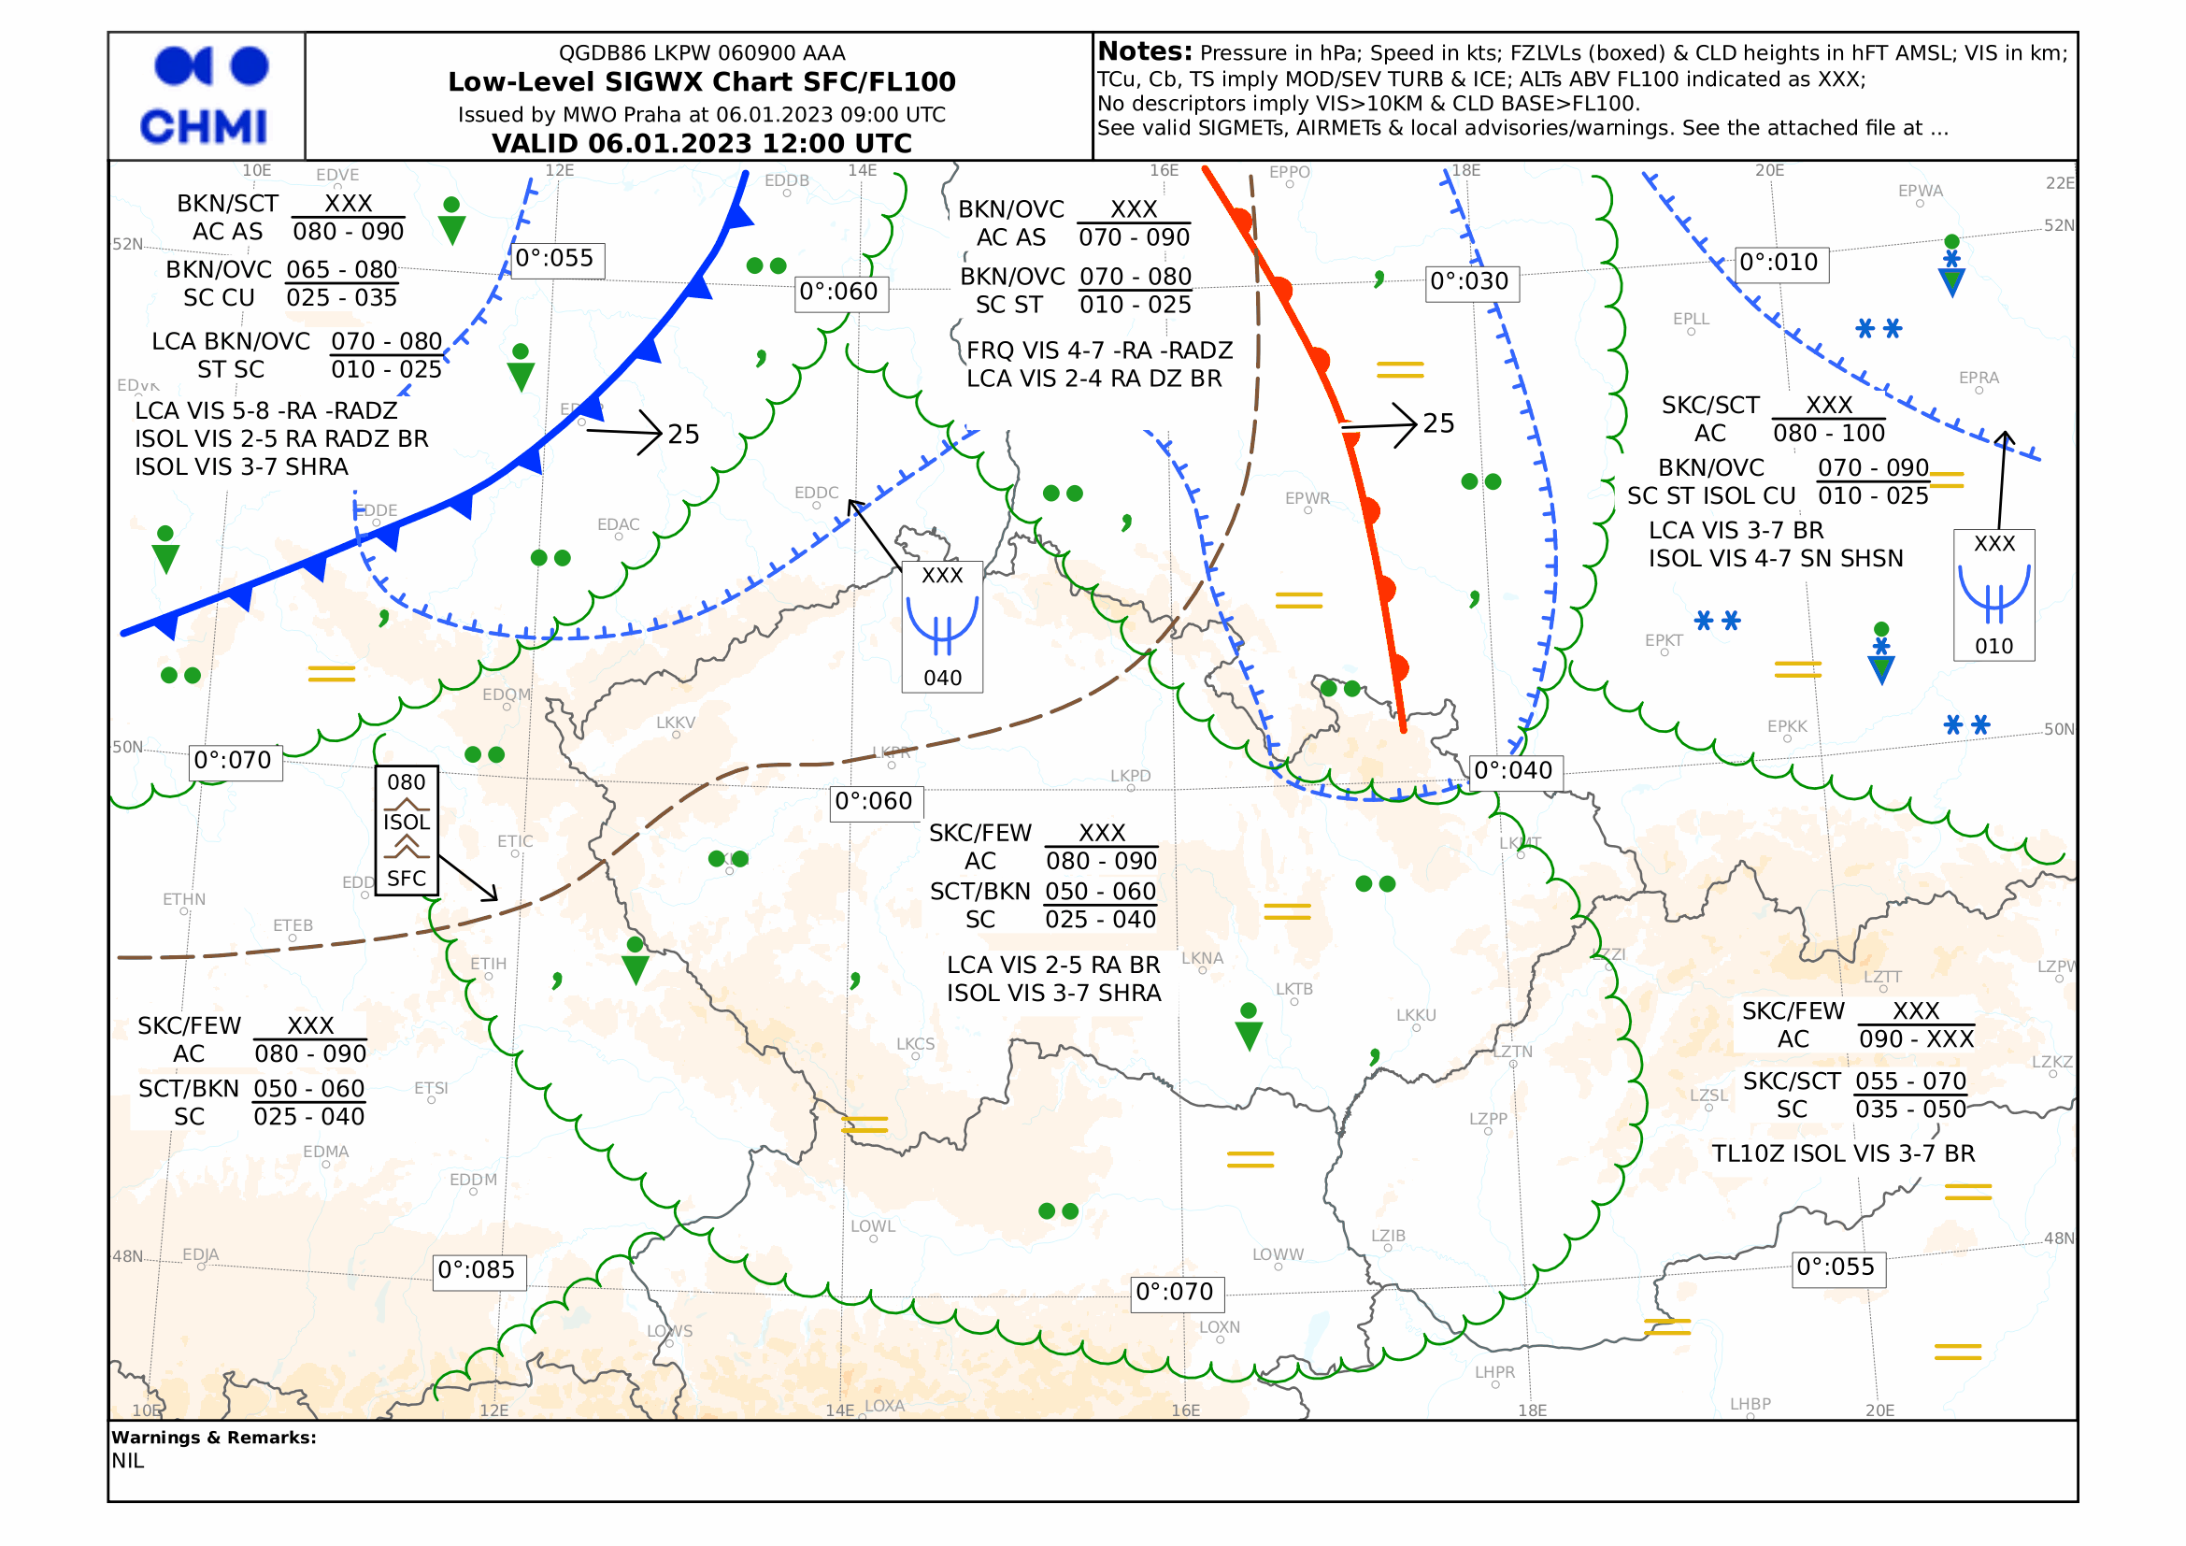

Slide 18
Předpovědní a výstražná služba Praha/Ruzyně
mwo.praha@chmi.cz
LKPR +420 220 372 141 +420 220 372 143
LKTB +420 545 216 487 +420 545 523 680
LKMT +420 597 471 131 +420 602 558 465

